Slide 1


BÀI GIẢNG SOẠN THẢO THEO BỘ SÁCH: CÁNH DIỀU
TOÁN 1
(Tập 1)

Slide 2

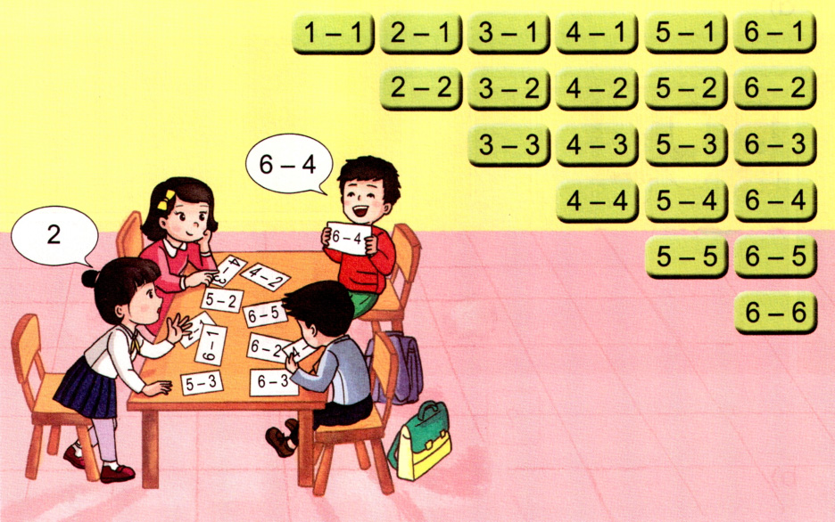
Bµi 25
PHÉP TRỪ TRONG PHẠM VI 6 (TIẾP THEO)

Slide 3
1 - 1 = 0
2 - 1 = 1
3 - 1 = 2
4 - 1 = 3
5 - 1 = 4
6 - 1 = 5
2 - 2 = 0
3 - 2 = 1
4 - 2 = 2
5 - 2 = 3
6 - 2 = 4
3 - 3 = 0
4 - 3 = 1
5 - 3 = 2
6 - 3 = 3
4 - 4 = 0
5 - 4 = 1
6 - 4 = 2
5 - 5 = 0
6 - 5 = 1
6 - 6 = 0

Slide 4
1 - 1 = 0
2 - 1 = 1
3 - 1 = 2
4 - 1 = 3
5 - 1 = 4
6 - 1 = 5
2 - 2 = 0
3 - 2 = 1
4 - 2 = 2
5 - 2 = 3
6 - 2 = 4
3 - 3 = 0
4 - 3 = 1
5 - 3 = 2
6 - 3 = 3
4 - 4 = 0
5 - 4 = 1
6 - 4 = 2
5 - 5 = 0
6 - 5 = 1
6 - 6 = 0

Slide 5
1 - 1 = 0
2 - 1 = 1
3 - 1 = 2
4 - 1 = 3
5 - 1 = 4
6 - 1 = 5
2 - 2 = 0
3 - 2 = 1
4 - 2 = 2
5 - 2 = 3
6 - 2 = 4
3 - 3 = 0
4 - 3 = 1
5 - 3 = 2
6 - 3 = 3
4 - 4 = 0
5 - 4 = 1
6 - 4 = 2
5 - 5 = 0
6 - 5 = 1
6 - 6 = 0

Slide 6




NghØ gi÷a tiết

Slide 7

1. TÝnh nhÈm:
4 - 3
5 - 1
5 - 5
4 - 1
6 - 1
6 - 5
5 - 4
6 - 3
3 - 3

Slide 8
1. TÝnh nhÈm:
4 - 3
5 - 1
5 - 5
4 - 1
6 - 1
6 - 5
5 - 4
6 - 3
3 - 3
= 1
= 1
= 3
= 4
= 5
= 3
= 0
= 1
= 0

Slide 9
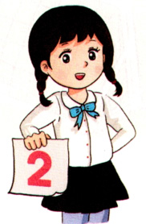
2) Các phép tính có kết quả là 2;
4 - 2
3 - 2
6 - 4
3 - 1
5 - 3
5 - 2
2 - 1
6 - 2
2 - 2

Slide 10

Nêu một vài ví dụ về phép trừ mà con biết.

Slide 11

TRÂN TRỌNG CẢM ƠN!

